Slide 1
Технологический аспект в развитии бренда работодателя и влияние HR-бренда на деятельность компании
Подготовила:
Королева Наталья
Студентка 4 курса бакалавриата, гр. м402
Менеджмент ЭФ МГУ

Slide 2
Бренд работодателя
– набор предложений, включающий в себя функциональные, экономические и психологические преимущества, от работодателя, которые ассоциируются с нанимающей компанией

Slide 3
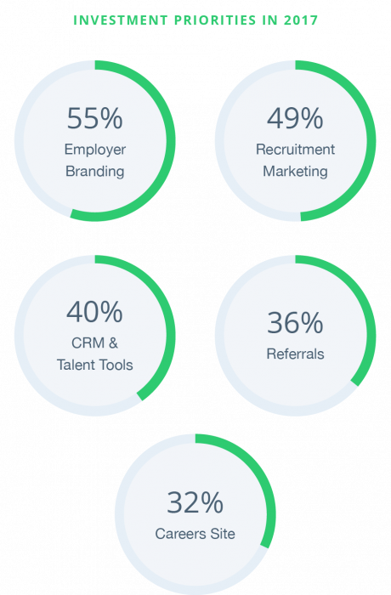
Приоритетные направления инвестирования компаний
Источник: Why Investing In Your Employer Brand Pays Off, 2017 / https://beamery.com/blog/prioritizing-employer-branding

Slide 4
Высокая стоимость найма новых сотрудников
Развитие информационных технологий
Cоциальные сети
Позволили снизить стоимость информации и увеличить ее объем

Slide 5
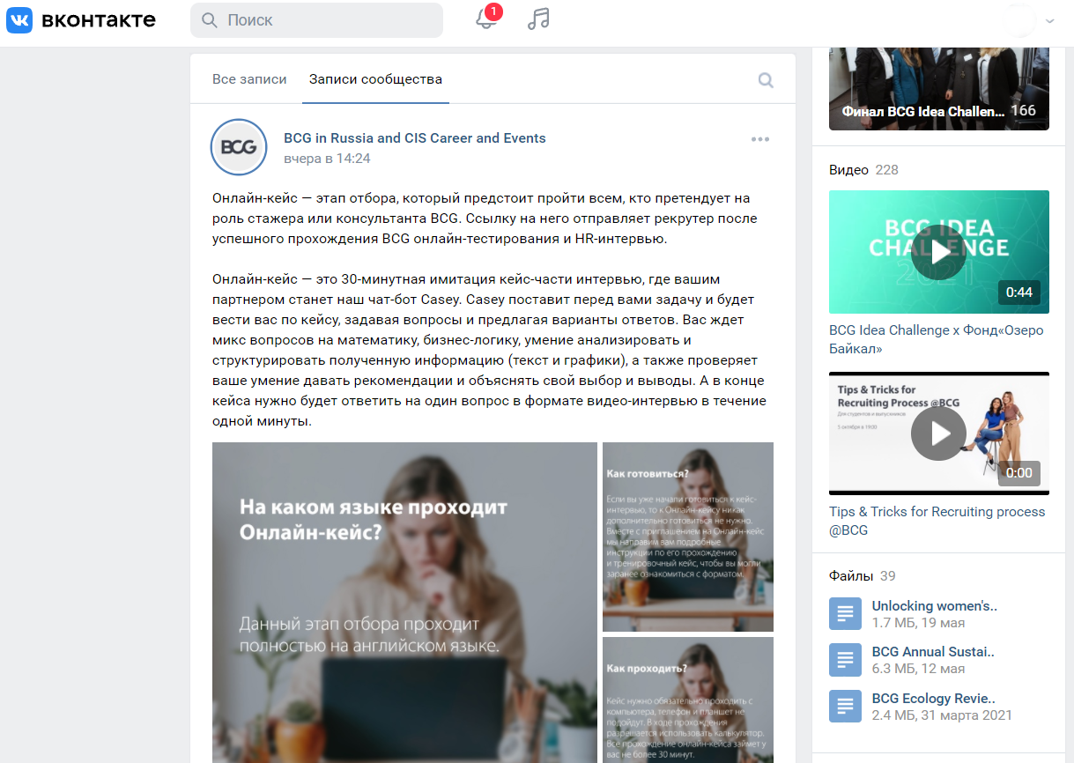
Социальные сети
Позволяют:
создавать и продвигать уникальное ценностное предложение работодателя
обращаясь к целевой аудитории напрямую
Необходимо создавать разнообразный контент:
Личный
Интерактивный
Реалистичный
Полезный
Информативный
отдельная область задач:
составление контент плана, написание постов, поиск идей и тем

Slide 6
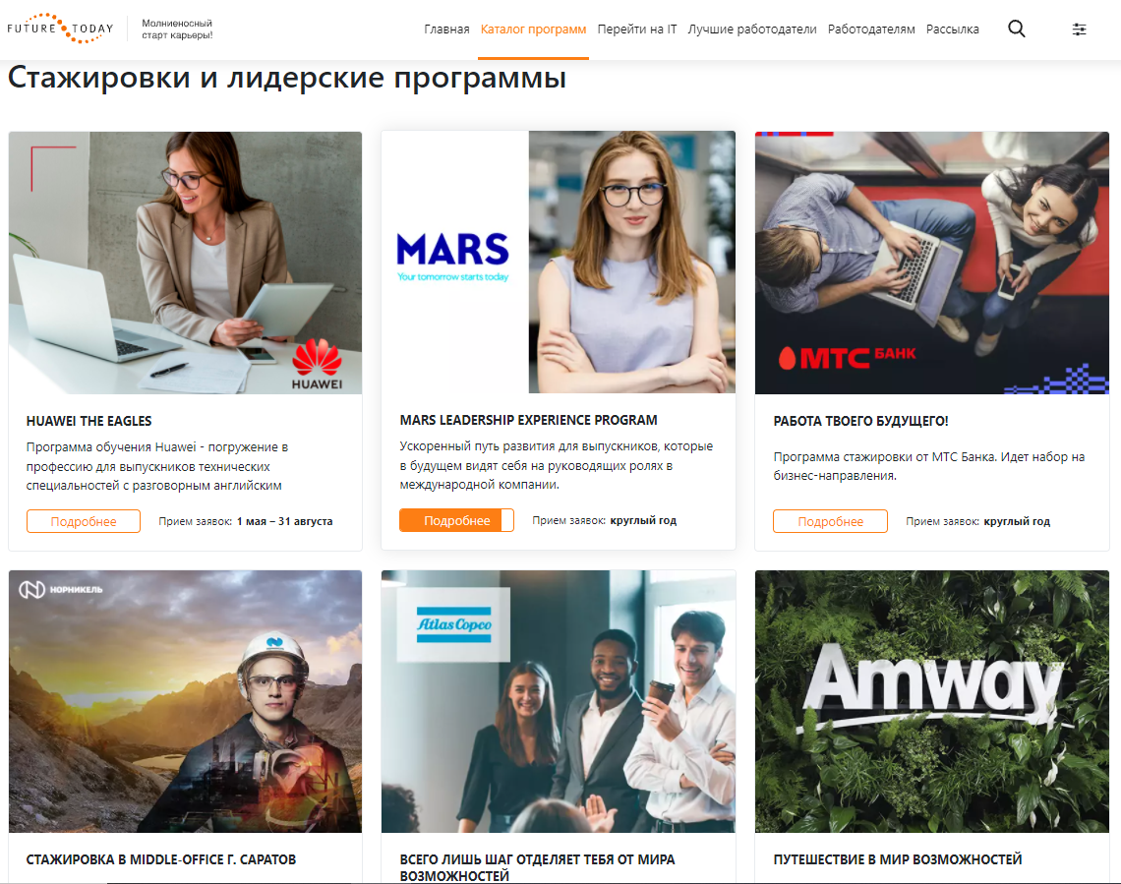

Slide 7
Репутация
влияет на производительность и эффективность работы своих сотрудников

Slide 8
Экономия на вовлечении и удержании
привлечение новых сотрудников быстрее и с меньшими затратами
отклик от кандидата обходиться в 2,5 раза дешевле
удерживать сотрудников дешевле, чем нанимать новых
стоимость привлечения нового штатного сотрудника может обходиться в 3–4 оклада, для руководителя – в 2 годовых дохода

Slide 9
Опрос HBR и ICM Unlimited
Компании США, штат – 10 000 сотрудников
Необходимо тратить дополнительные средства в размере 7,6 млн долл. на дополнительную зарплату, чтобы привлекать и удерживать сотрудников
Плохая репутация
Только 28% опрошенных были бы готовы согласиться
50% вовсе бы не рассматривали компании с плохой репутацией

Slide 10
Развитие бренда работодателя повышает стоимость акций компании?

Slide 11
Развитие инноваций
Инновационность = конкурентоспособность
Сотрудники с высоким инновационным потенциалом – ограниченный ресурс
Обладая таким ресурсом не нужно обращаться к партнерам и конкурентам за технологиями и совершенными идеями
Развитие инноваций, повышение эффективности процессов, модернизация

Slide 12
Спасибо за внимание!

